Slide 1
Historia de las cosas 2
Fotografía Recopilada de Internet
Creación y Diseño:
V I C E N T E G A R C Í A
Automático

Slide 2
Historia de las cosas 2
El noventa por ciento del hombre transcurre en contacto con los pequeños objetos, en el trato directo con las humildes cosas: el cuchillo, la cama, el armario, el anzuelo, los zapatos o el sombrero.
¿Quién se ocupa de las cosas? Quién ha pensado en su historia? Nadie. Parece que nadie ha escrito la Historia de las Cosas. Por eso en homenaje, y a modo de modestísimo tributo a los objetos menudos que rodean nuestra vida de comodidad, pienso que conviene decir algo al respecto de ellas. Y convenir con el filósofo que dijo: “Cosa es todo aquello que tiene entidad.
Porque lo que no vale cosa, no vale nada.”

Slide 3
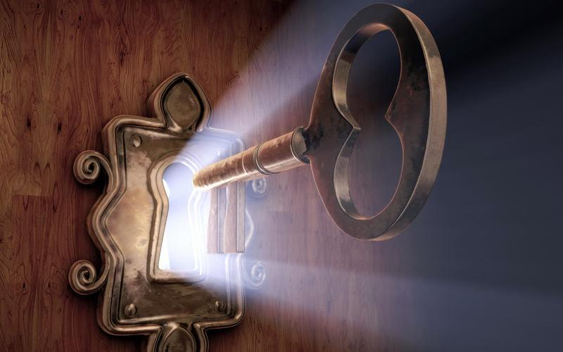
La Cerradura y La Llave
La cerradura y llave metálicas fueron aportación romana. Fueron los
romanos quienes crearon también un nuevo sistema de seguridad en
los cierres: la vuelta de llave.

Slide 4
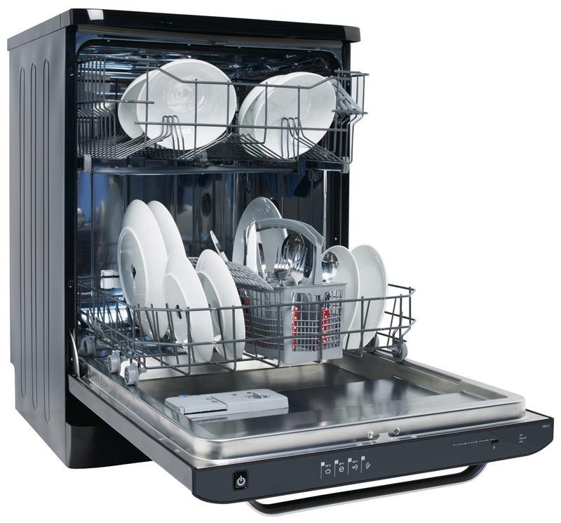
El Lavavajillas
La esposa de un político norteamericano, Josephine Cochrane, en un cobertizo cercano a su casa, mandó construir unos compartimentos estancos individuales de tela metálica para platos de distinto tamaño, estos compartimentos se ajustaban en torno a una circunferencia especie de rueda, montada sobre una caldera de cobre, al accionar un motor, la rueda con sus platos daba vueltas al tiempo que de la caldera salía agua caliente jabonosa, que llovía sobre la vajilla. En 1886 la señora
Cochrane patentaba su invento, era el primer lavavajillas.

Slide 5
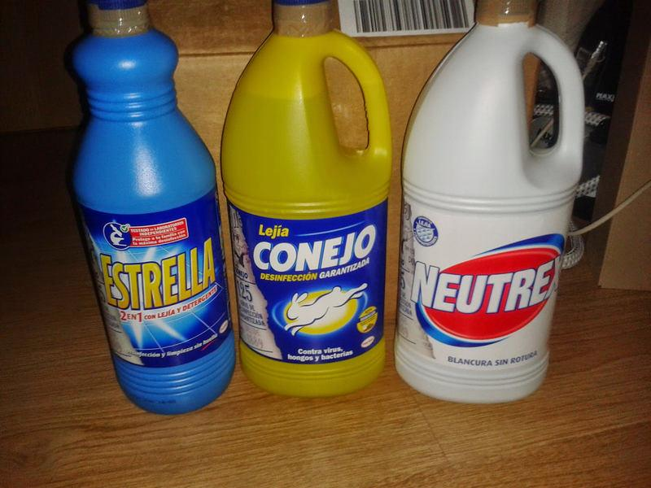
La Legía y los Blanqueadores de Ropa
Existe documentación escrita donde se habla de un producto blanqueador
de los tejidos, hace mas de 5000 años. Fueron los egipcios quienes
deseosos de conservar blancos sus tejidos de lino, los empapaban en lejía
muy alcalina, el blanco era el color mas importante para aquella cultura.

Slide 6
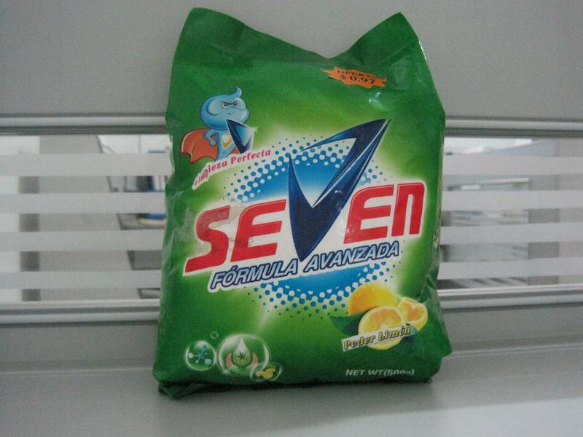
El Detergente
Con anterioridad al invento del detergente, las amas de casa tenían que enfrentarse con remedios menos gratos y eficaces. Durante mucho tiempo, la orina fue empleada como tal, ya que uno de sus componentes, el amoniaco, posee efectos detergentes.

Slide 7
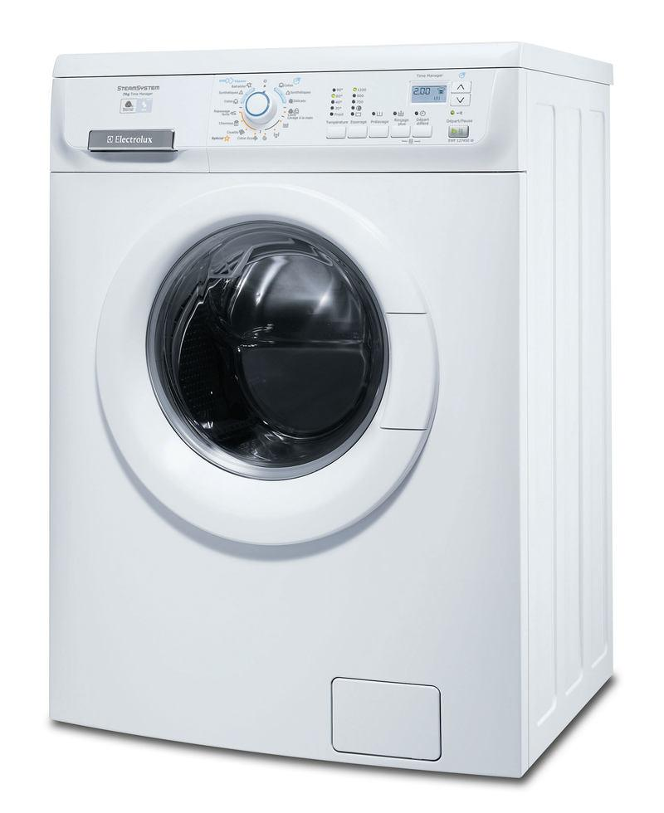
La Lavadora
En la década de 1880/90, la famosa empresa de Thomas Bradford
construía lavadoras compuestas por una calandria bajo la cual se
colocaba una caja octogonal en cuyo interior se metía la ropa. Una
manivela la hacía girar. Así se lavó hasta 1906.

Slide 8
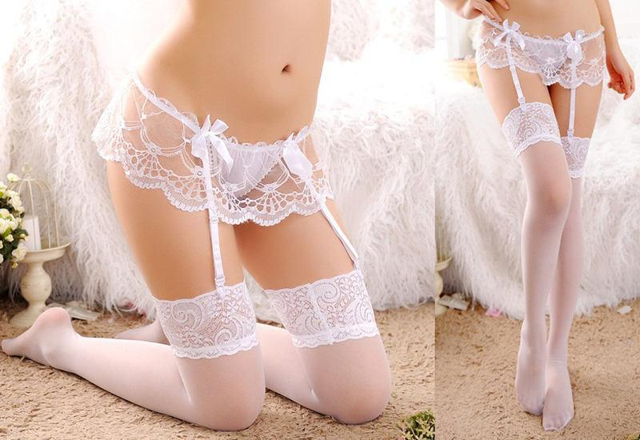
Las Medias
El poeta griego Hesiodo, del siglo VIII antes de Cristo, menciona las medias al igual que a sus hermanos menores, los calcetines. Era una prenda de uso masculino y en el Egipto faraónico del año 1500 antes de Cristo, las medias o calzas hechas de ganchillo, eran usuales en el entorno del faraón.

Slide 9
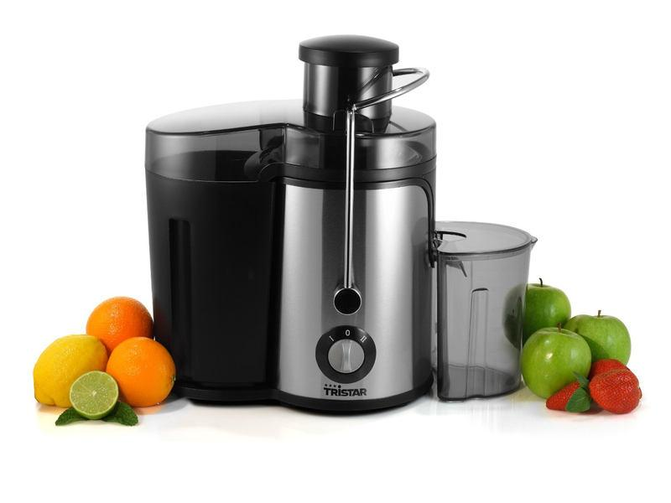
La Licuadora
La licuadora fue inventada por S.J. Poplawski, ciudadano norteamericano
aunque nacido en Polonia. Tras siete años de experimentos frustrados,
Poplawski consiguió su propósito. Era el año 1922 y había dado con la
máquina capaz de elaborar rápidamente sus batidos. La patentó con el poco
comercial nombre de “aparato mezclador con agitador montado en el fondo de una taza”, ja,ja,ja, parece el título de una película de Pajares y Esteso.

Slide 10
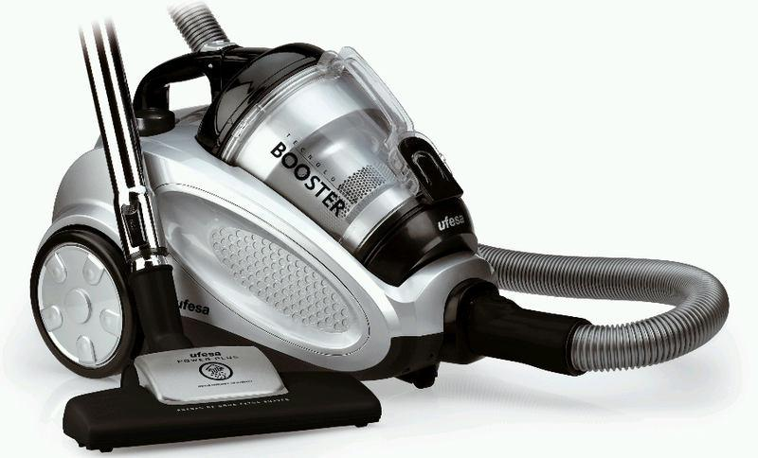
La Aspiradora
La idea de la aspiradora nació de las preocupaciones del propietario de
una tienda de objetos de porcelana norteamericano, alérgico al polvo M.R.
Bisselli y su barredora o cepillo giratorio, que patentó en 1876 con el
nombre de Grand Rapids.

Slide 11
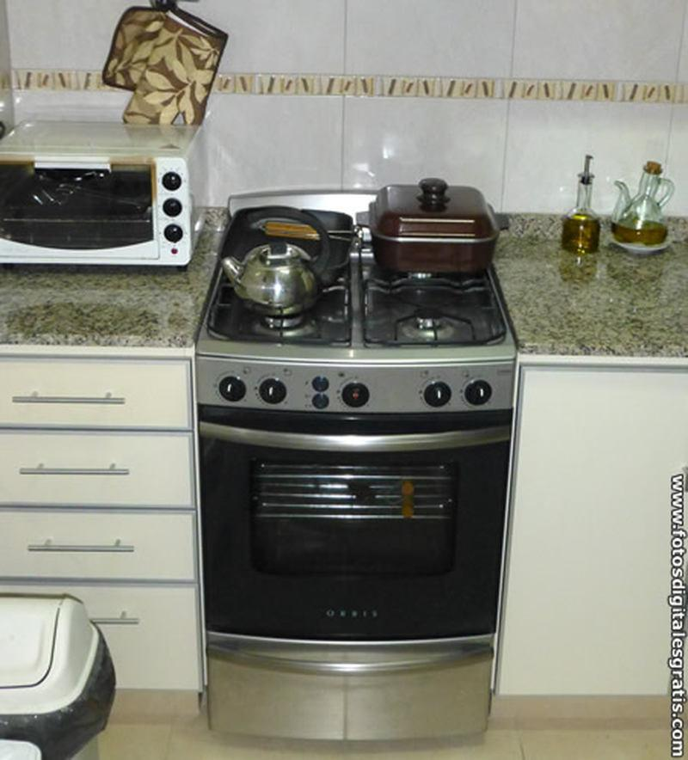
La Cocina
La casa, y la civilización misma, nacieron en torno a la cocina.
Ya en el Neolítico, la cocina se reducía a un agujero practicado
en el suelo. Los arqueólogos han desenterrado en la Turquía
asiática, península de Anatolia, una cocina del Neolítico, en la
que se encuentran piezas de cerámica.

Slide 12
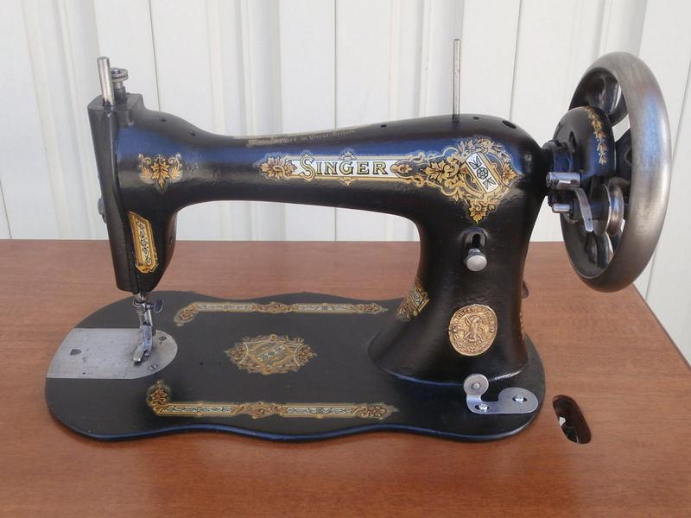
La Máquina de coser
La máquina de coser tardó mucho en aparecer, y este es uno de los
enigmas de la historia de los inventos. Apareció a mediados del siglo
XIX en Francia, el sastre Bartolomé Thimmonier, ideó en 1830 el primer
artilugio muy tosco, hecho de madera.

Slide 13
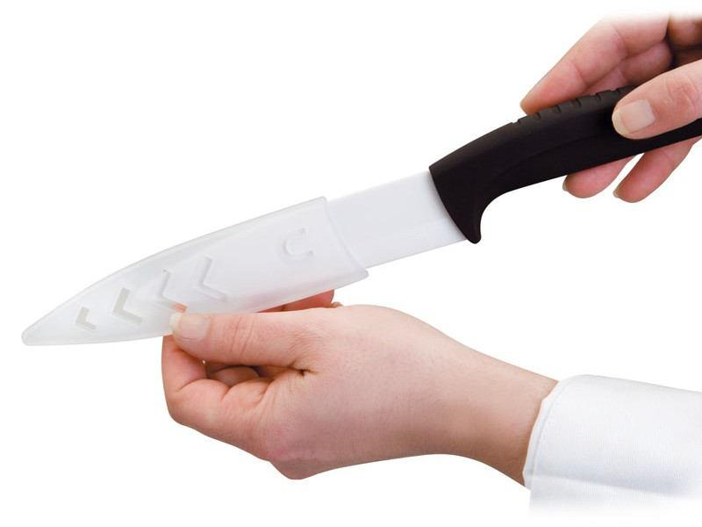
El Cuchillo
Lo primero que aprendió a hacer el hombre fueron el hacha y el cuchillo,
y parece que su uso empezó siendo mas ofensivo que defensivo. Es el
útil mas antiguo fabricado por el ser humano.

Slide 14
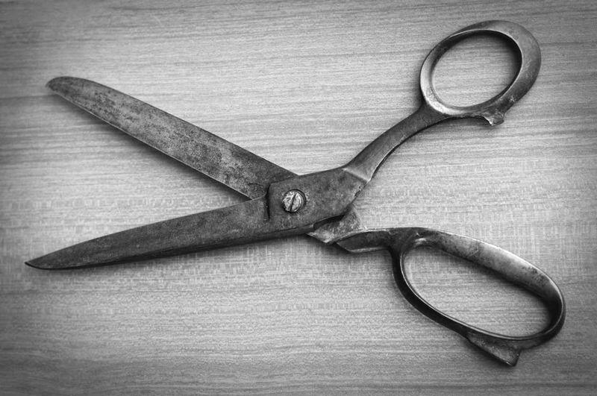
Las tijeras
A diferencia de las tijeras actuales, las tijeras antiguas eran de una sola
pieza. Las cuchillas cortantes y flexibles, eran parte de la misma hoja
curva. Carecían de orejas o agujeros donde introducir los dedos,
ejerciéndose la presión para cortar de forma lateral.

Slide 15
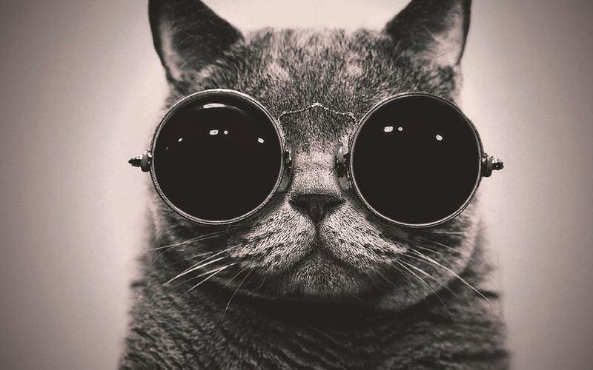
Gafas de sol
Desde antiguo se sabía que ahumando las gafas, estas se oscurecían,
librando así a los ojos de las molestias ocasionadas por los rayos del sol.
Sin embargo en 1483 se desarrolló en China una tecnología relacionada
con esta materia.

Slide 16
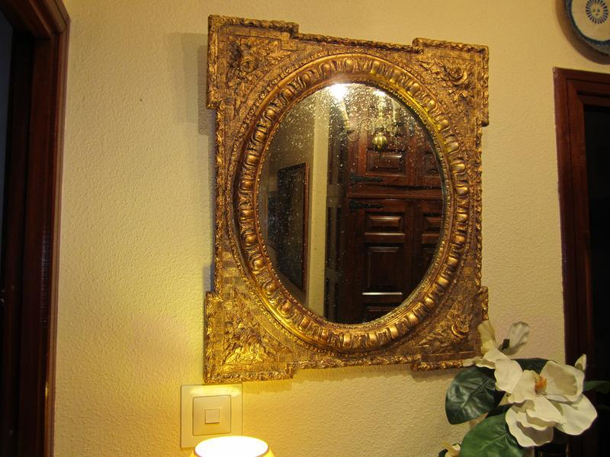
El Espejo
El primer espejo utilizado por el hombre fue un disco de obsidiana,
mineral laminado de procedencia volcánica, de color verde oscuro y
aspecto vítreo. Bien pulido, sirvió para reflejar el rostro del hombre primitivo.

Slide 17
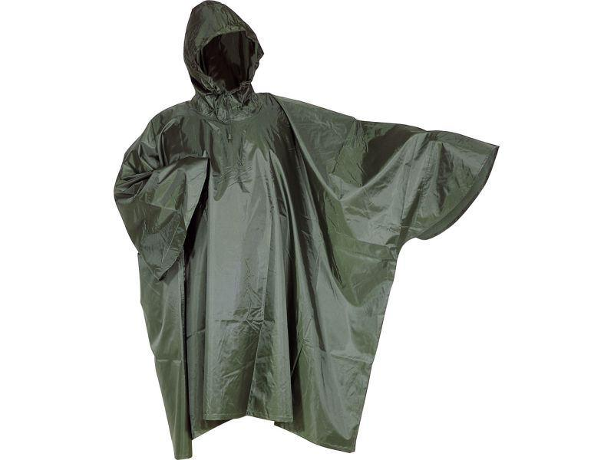
El Impermeable
Era el año 1823 cuando la industria del impermeable florecería de forma
imparable, a partir de una planta de elaboración en la que impregnaba el
algodón con una mezcla de caucho y esencia de trementina.

Slide 18
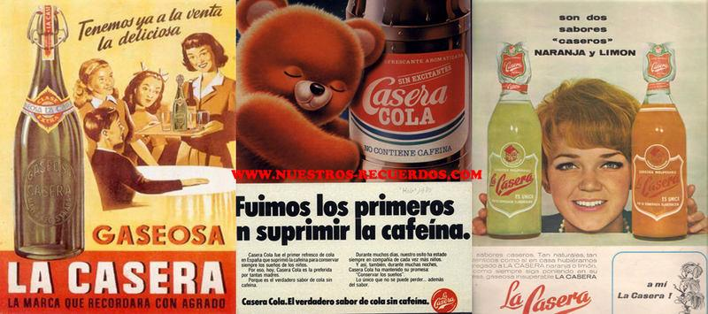
La Gaseosa
En 1741, el inglés willian Browning tubo una curiosa idea: inyectar ácido
carbónico en un recipiente con agua mineral; observó que burbujeaba,
y ni corto ni perezoso procedió a embotellar aquel producto. Acababa de
nacer de esta manera, la gaseosa.

Slide 19
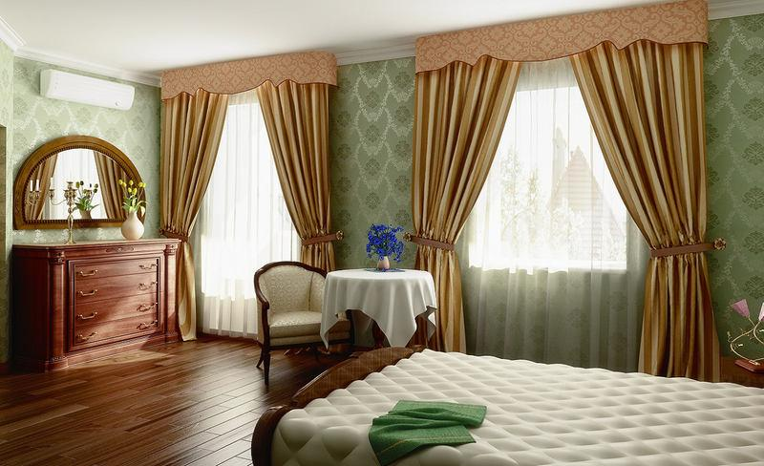
Las Cortinas
El uso de las cortinas por el hombre antiguo, está documentado en
mosaicos, relieves y grabados en piedra y marfil que datan de varios
siglos antes de nuestra era.

Slide 20
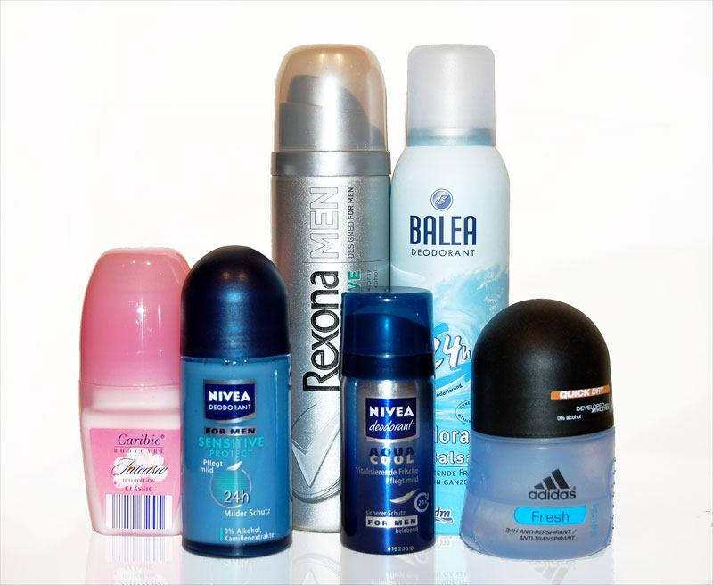
El Desodorante
En los albores de la historia, hacia el año 4500 antes de Cristo, en la
civilización sumeria, parece que empezó el hombre a preocuparse
por el olor corporal.

Slide 21
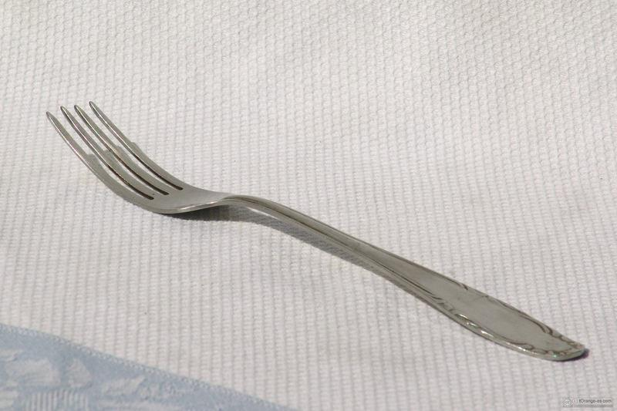
El Tenedor
En las excavaciones arqueológicas de Çatal-Hüyük, en la Turquía asiática,
se encontró un utensilio en forma de tenedor cuya antigüedad es superior
a los cuatro mil años.

Slide 22
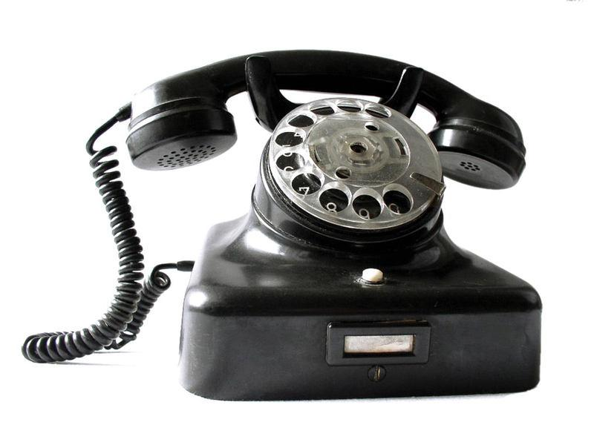
El Teléfono
El día 14 de enero de 1876,Alexander Graham Bell, y Elías Gray, se
presentaron en la Oficina de Patentes de Nueva York para registrar
un invento nuevo, el teléfono. Bell llegó a las doce del mediodía, y
Gray, dos horas después. Esa diferencia consagró a Bell como padre
del invento mas importante de su tiempo.

Slide 23
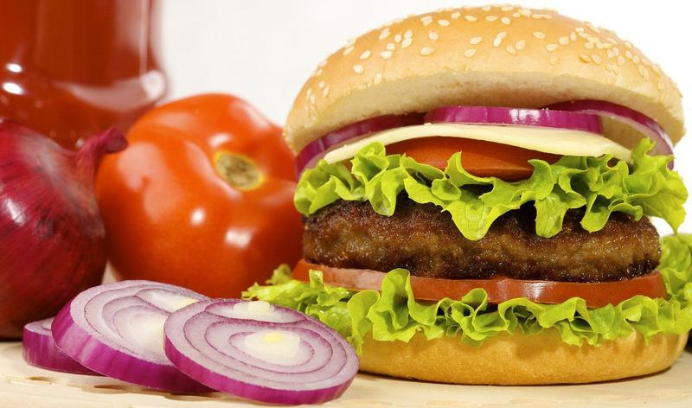
La Hamburguesa
Dos tortas de pan con un pastel de carne, horneadas hace 4000 años,
acompañaban a la momia de un alto dignatario egipcio cuya tumba se
descubrió a principios del Siglo XX. Se trata seguramente de la primera
hamburguesa de la historia, o como decimos en España, del primer bocata.

Slide 24
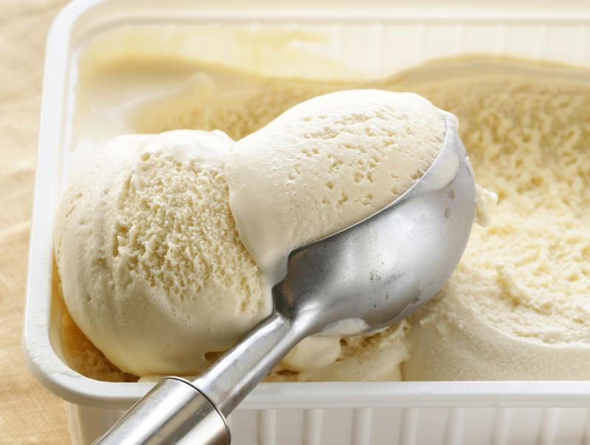
El Helado
Entre los chinos de hace cinco mil años ya se utilizaba el hielo para
conservar los alimentos, y también para hacer polos de leche y azúcar
que se vendían por las calles de Pekín, como golosina muy popular.

Slide 25
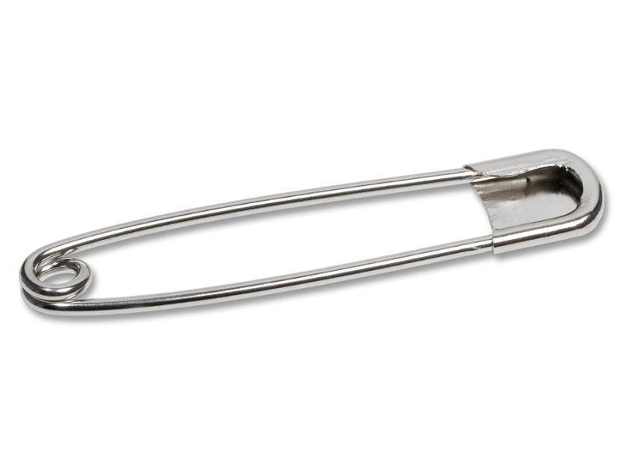
El Imperdible
Como la aguja, el alfiler o el botón, también el imperdible es un objeto
prehistórico que heredaron todas las civilizaciones posteriores, siendo
la muestra mas antigua conservada, de este práctico y útil invento, una
especie de seguro hecho de oro doblado, utilizado hace mas de dos mil
setecientos años por el pueblo etrusco para prender su ropa.

Slide 26
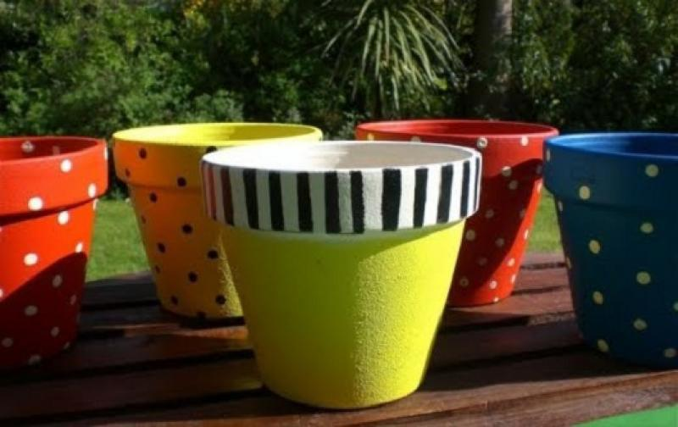
La Maceta
Donde mas lejos se llegó nunca, en lo que atañe a la jardinería y al uso
de macetas, fue en la antigua Babilonia, donde la reina Semíramis
mandó levantar sus famosos jardines colgantes.

Slide 27
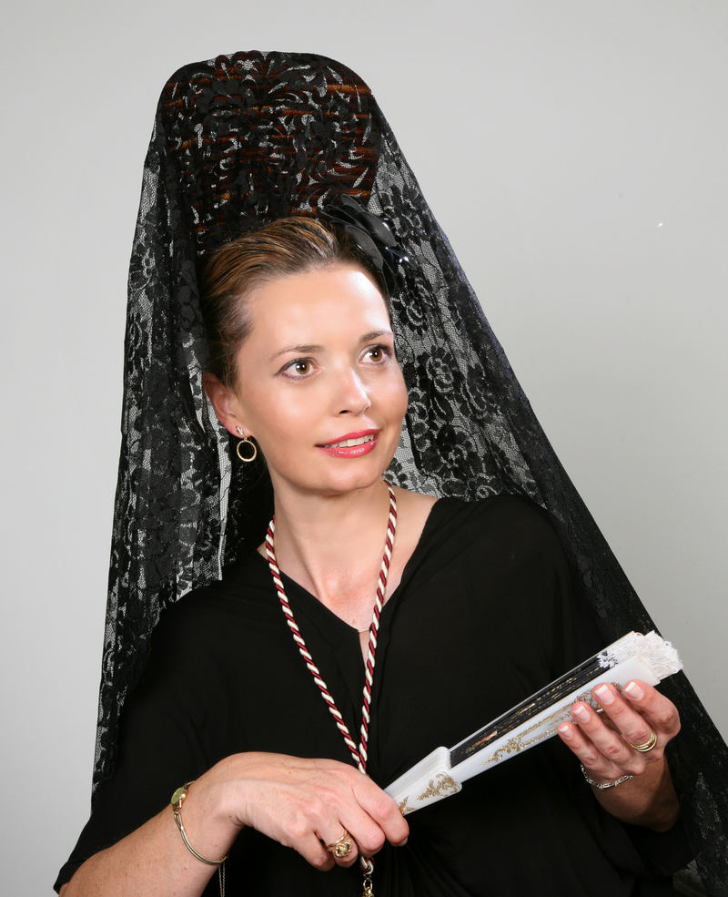
La Mantilla
En el siglo XVII, el Maestro Correas, en su vocabulario
de refranes de 1627, anota: “Lo que te compón, besa
y pon: La moza galana, la mantilla en par de la saya”,
la mantilla es un acortamiento del manto, no se
conoce el momento de su nacimiento

Slide 28
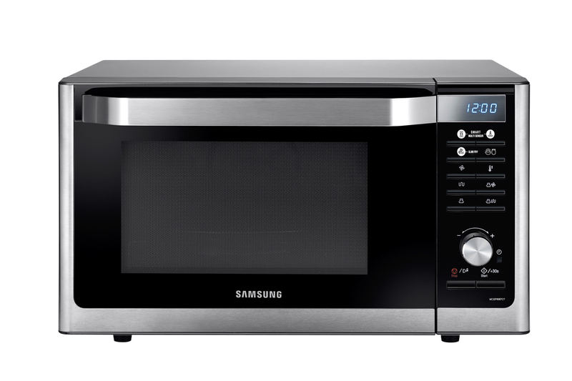
El Microondas
Hasta la invención del Microondas en 1952, el procedimiento para la
cocción de alimentos había sido el mismo, la fuente de calor provenía
de una materia en combustión. Sin embargo el microondas no requiere
elemento térmico alguno, la energía electromagnética agita las moléculas
de agua contenidas en todos los alimentos.

Slide 29
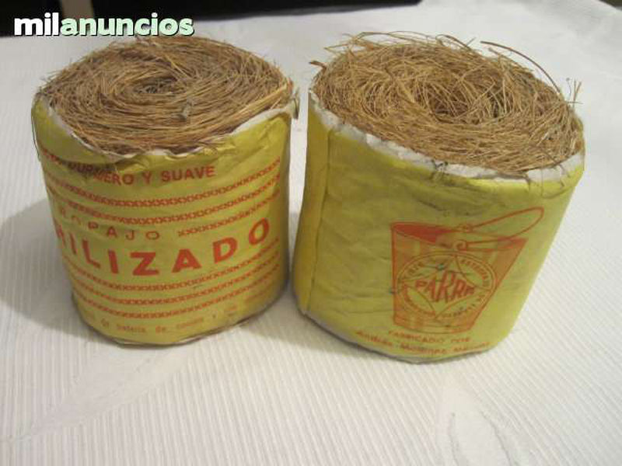
El Estropajo
El estropajo se utilizó ya hace cuatro mil años. Los fenicios comercializaron
en Oriente el esparto, que conseguían en las regiones del sur de España
hace cuatro mil años, y vendían luego a los egipcios y a los asirios, para
tejer las esterillas, y para manufacturar estropajos.

Slide 30
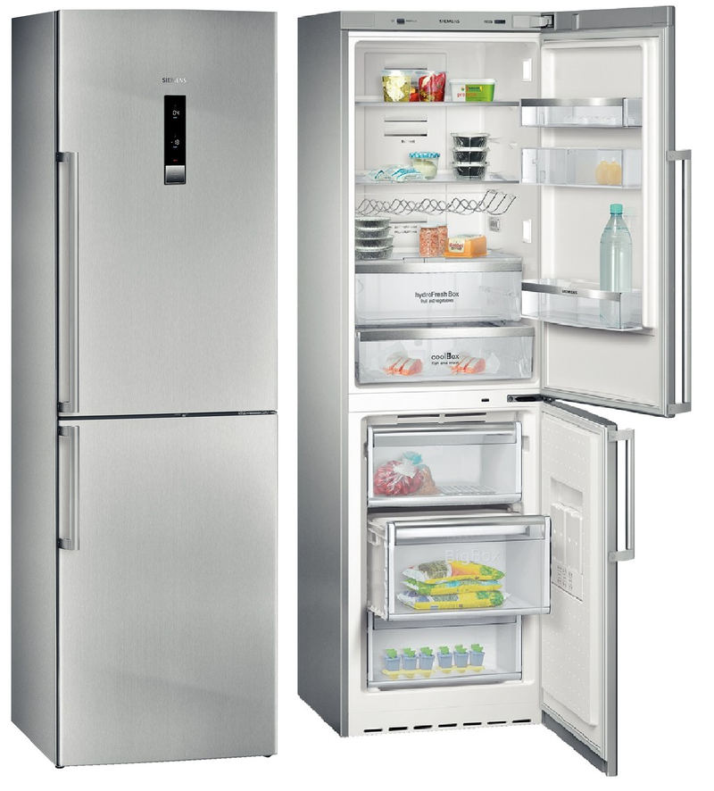
El Frigorífico
Hacia 1879 salió al mercado el primer frigorífico
doméstico de naturaleza mecánica, lo inventó y
fabricó el alemán Karl Van Linde. Empleaba un
circuito de amoníaco, y su sistema se accionaba
mediante bomba de vapor.

Slide 31
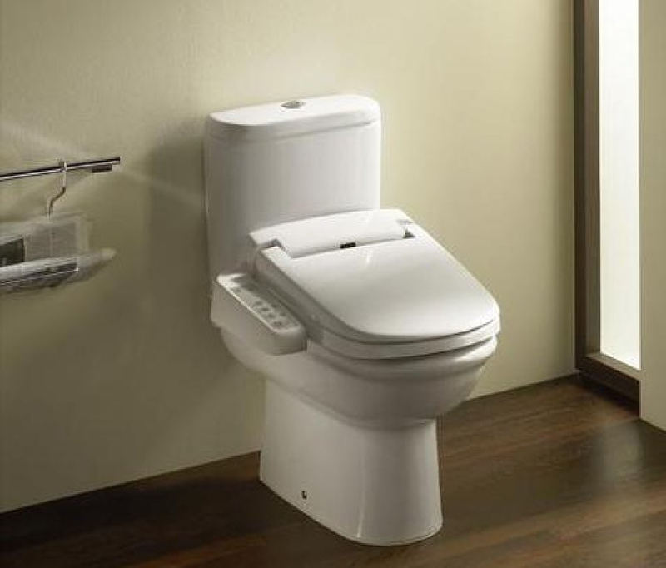
La Taza del Water
Hasta 1775 no se patentó un W.C. de cisterna, el inglés Alexander
Cummings, lo hizo, aunque con malos resultados: goteaba. Tres
años después retomó la idea Samuel Prosse, introduciendo una
solución definitiva, la válvula esférica.

Slide 32
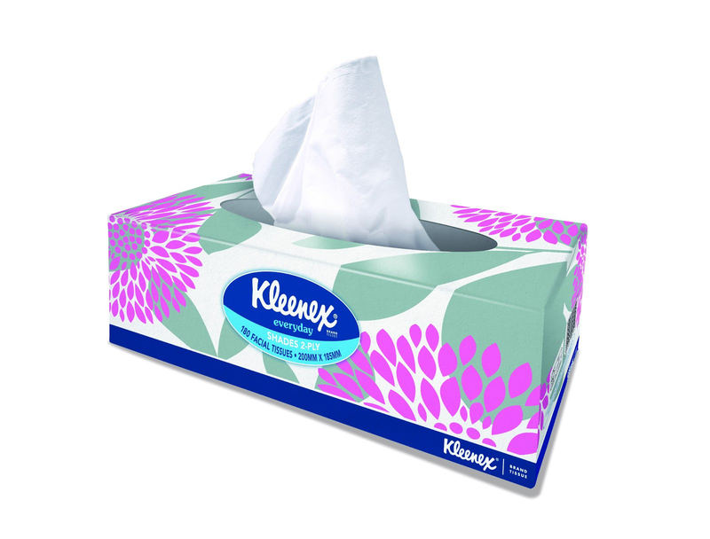
Los Clinex
Entre las cosas que se han inventado solas, o cuya necesidad y uso ha sido posterior a su primer diseño, se encuentran los kleenex, o pañuelitos desechables, nacidos a lo largo de la primera Guerra Mundial, entre 1914 y 1918.

Slide 33
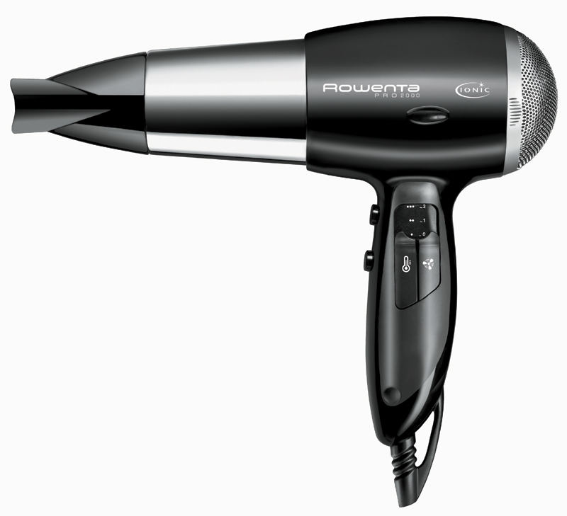
El Secador de pelo
La secadora de pelo nació en la misma ciudad donde se había inventado la licuadora, Racine, en el Estado de Wisconsin. Allí aparecieron en 1920 los primeros modelos de secadora de pelo de la historia.

Slide 34
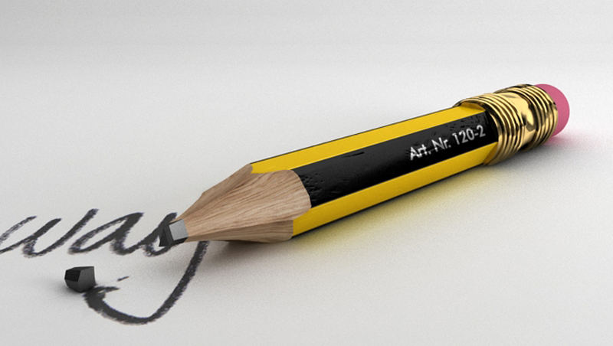
El Lápiz
El lápiz, coincidiendo con el hallazgo del grafito, se inventó en
1565, en la región inglesa de Cumberland.

Slide 35

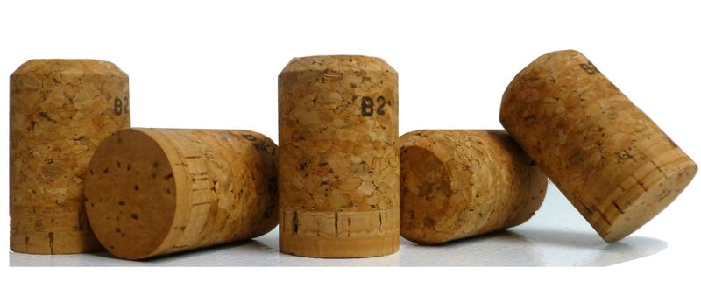
El tapón de corcho
La botella como envase y el corcho como tapón, datan del siglo XVII,
en que lo recomendaba el inventor del champagne, Dom Pierre Pérignon
de Hautvillers.

Slide 36
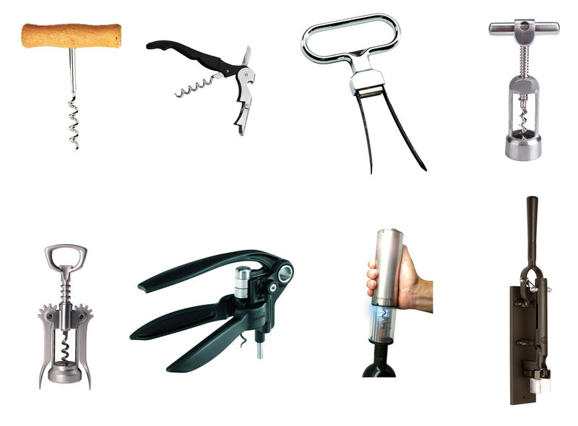
El Sacacorchos
El primer ejemplar de sacacorchos del mismo siglo XVII, fue un hilo de
alambre, introducido hasta el fondo del cuello atravesando el corcho,
era un espiral. El sacacorchos moderno surgió a finales del siglo XVIII.

Slide 37
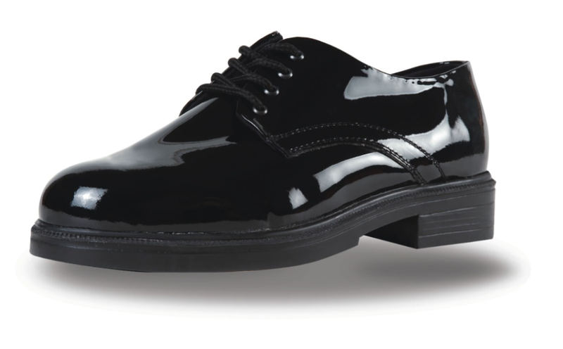
Los Zapatos
La civilización egipcia, ya utilizaba el calzado 3200 años antes de Cristo,
aunque los reyes primero y los faraones después, aparecen vestidos pero
descalzos, no empezando a usar sandalias de fibra trenzada, hasta mil
quinientos años antes de nuestra era.

Slide 38
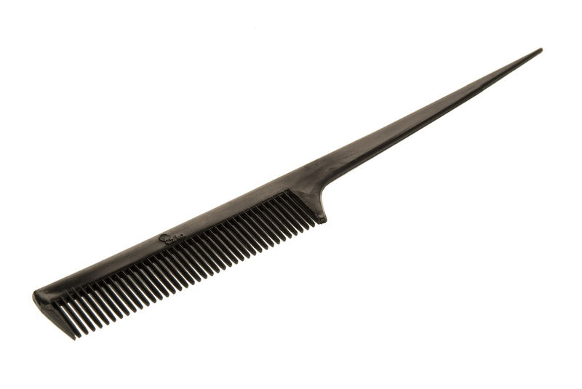
El Peine
En excavaciones arqueológicas llevadas a cabo en Escandinavia, entre
otros objetos del ajuar del hombre prehistórico, apareció el peine. El
ejemplar hallado hecho de hueso, tiene diez mil años de antigüedad.

Slide 39
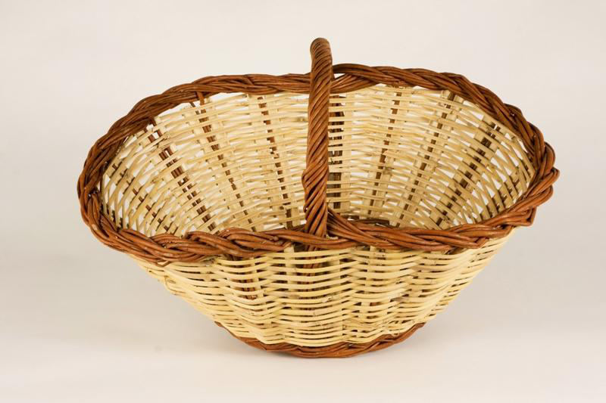
La Cesta
Anterior al tejido es el arte de la cestería de mimbre, de cañas o de
tiras de madera flexible. Largos y estrechos, chatos y abombados,
planos, grandes y pequeños,,,,, eran recipientes que utilizó el hombre
recién salido del Neolítico para las labores de recolección de frutos
Silvestres.

Slide 40
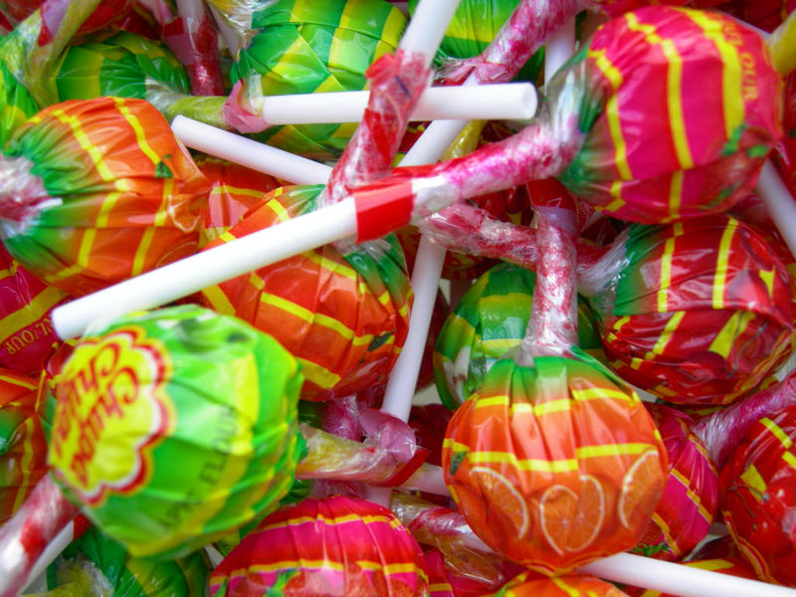
El Chupa-Chups
El Chupa-chups es un invento netamente español, fruto del ingenio y
espíritu de observación de Enrique Bernat, quien en 1959 revolucionó
el mundo del caramelo con el hallazgo de su famoso pirulí.

Slide 41
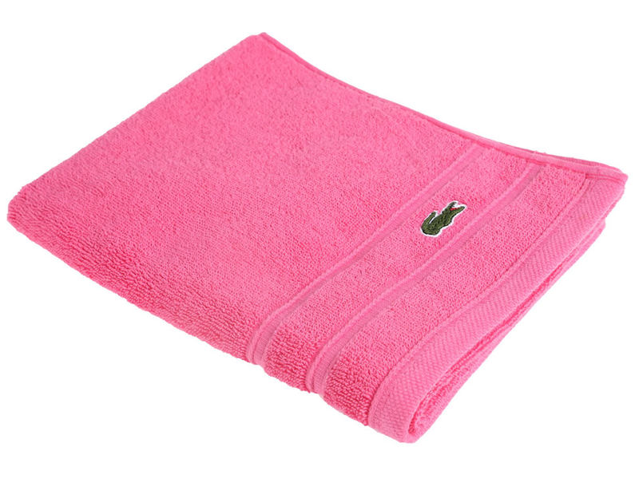
La Toalla
Ya en el tocador de una dama romana del siglo II, había gran número
de ellas. Eran muy parecidas a las de hoy, de algodón teñido, las
buenas toallas antiguas se hacían de lino y también de algodón.

Slide 42
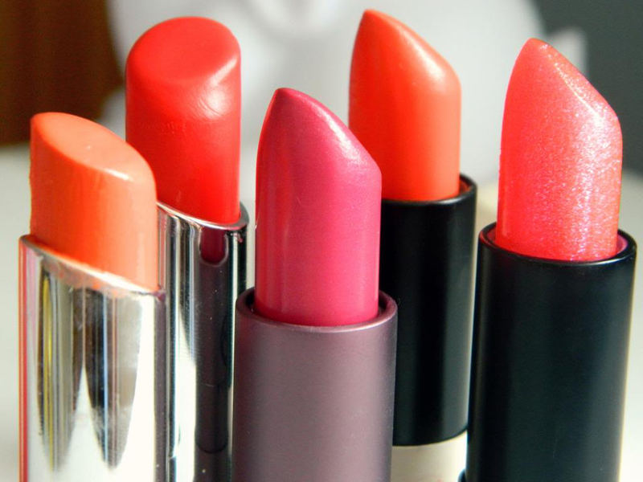
El lápiz de labios y los cosméticos
El hombre ha tratado de mejorar su aspecto externo desde hace
ocho mil años. Esa antigüedad tienen unas paletas para moler y
mezclar polvos para la cara y pintura para los ojos y labios.

Slide 43
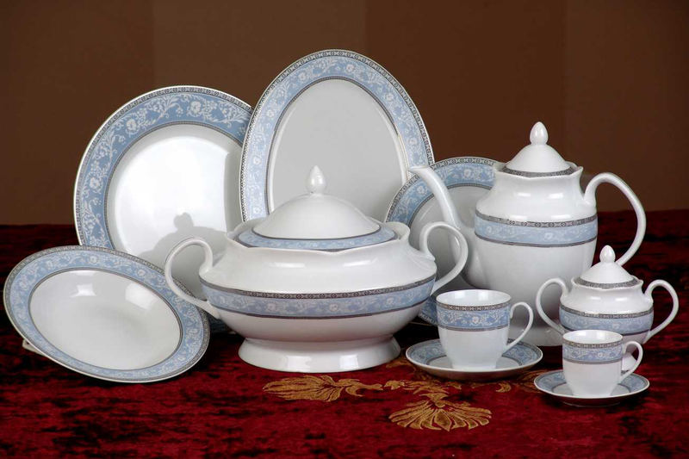
La vajilla
En la antigüedad fueron los babilonios los primeros en fabricar loza,
tres mil años antes de nuestra era; la cerámica en general, y los alfares
en particular, son todavía mas antiguos.

Slide 44
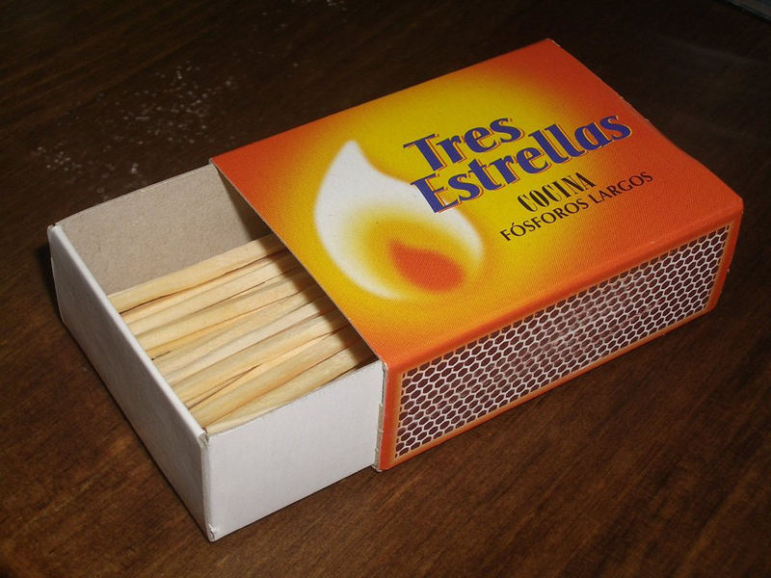
Las cerillas
Las cerillas fueron conocidas por los chinos en el siglo VI. Eran una
simple varilla con azufre que se prendía al contacto con la chispa.

Slide 45
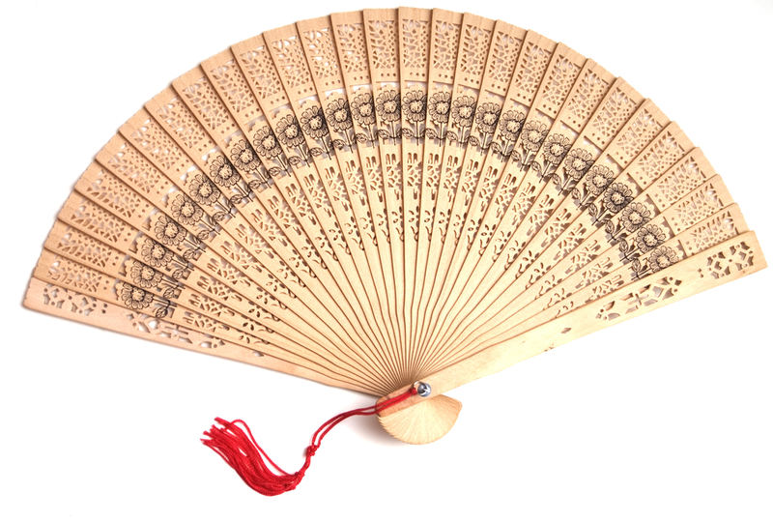
El Abanico
En la Europa medieval hubo abanicos de plumas de faisán y pavo real
con mangos de oro adornado, y en el siglo XV los portugueses
introdujeron el abanico plegable, procedente de china.

Slide 46
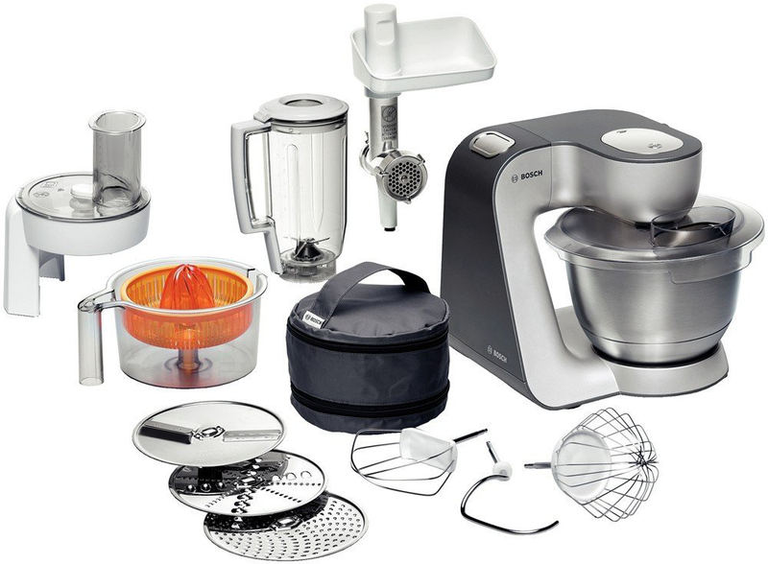
El Robot de cocina
En enero de 1973 fue presentado en una exposición de artículos de cocina celebrada en Chicago, un aparato que prometía desterrar de las cocinas los viejos usos, era el “Cuisinart” este pequeño robot no impresionó a nadie ya que un aparato similar era conocido desde 1947, era el “Kenwood Chef” diseñado por el inglés Kenneth Wood.

Slide 47
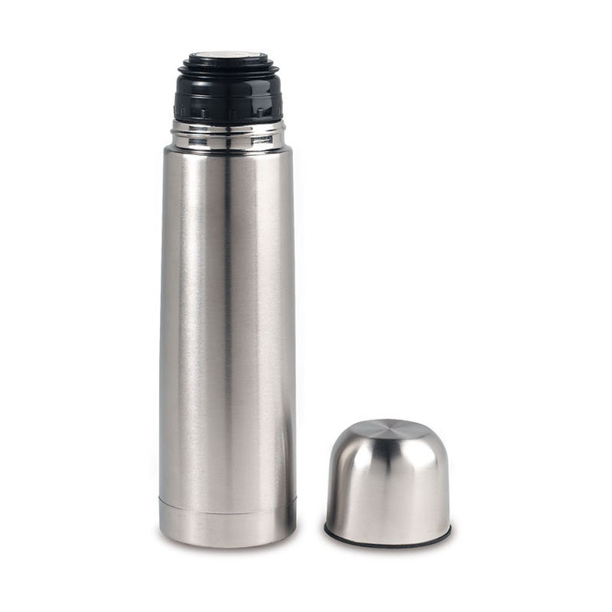
El Termo
El físico escocés James Dewar, ingenió y elaboró en 1906
un dispositivo de aislamiento térmico para conservar los
gases en estado líquido. Aunque él no se había apercibido
de ello, acababa de inventar el termo.

Slide 48
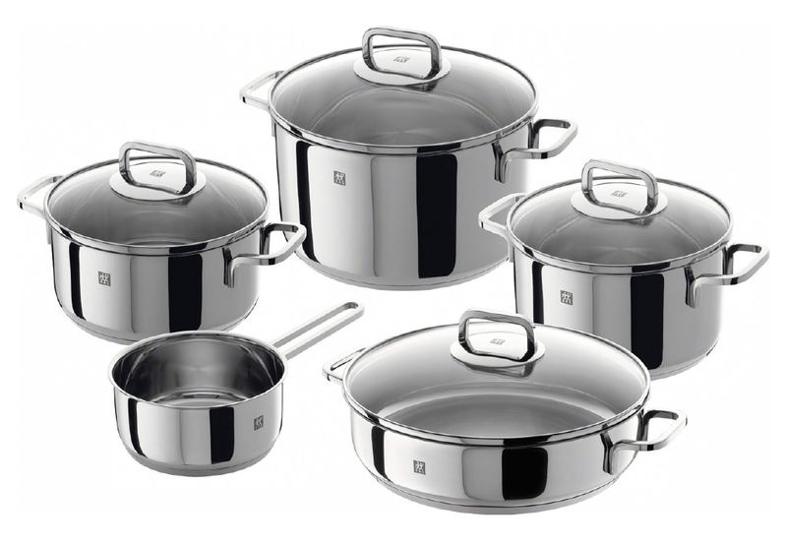
La Batería de cocina
Es probable que la olla se inventara hace mas de diez mil años. Se sabe
que en aquella lejana época, se utilizaba para cocinar los alimentos,
según se desprende de ciertos hallazgos arqueológicos en yacimientos
de Anatólia, Turquía actual.

Slide 49
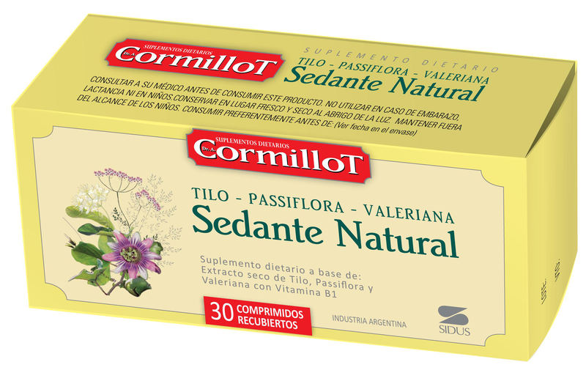
Los Sedantes
Fue en Alemania , hacia el año 1860, cuando empezó a experimentarse
con los primeros sedantes de laboratorio.

Slide 50
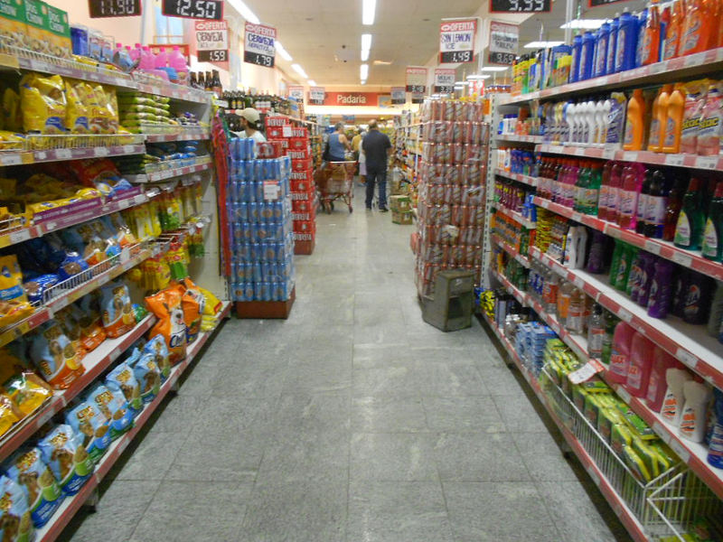
El Supermercado
Al parecer fue en Grecia hace dos mil quinientos años, donde primero
se regularon las normas en todo lo relacionado en precios y productos,
Pericles, el gran estadista griego del siglo V antes de Cristo, dotó a la
ciudad de Atenas de un enorme mercado del trigo.

Slide 51
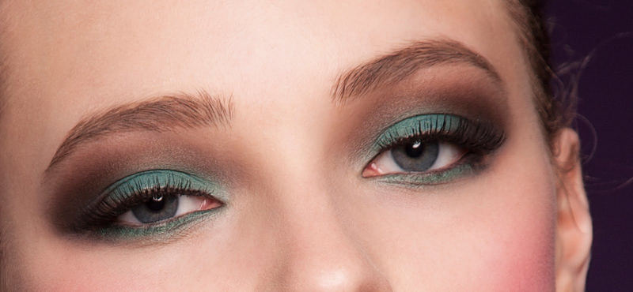
El Maquillaje de ojos
Cuatro mil años antes de Cristo, en la civilización egipcia, no solo
existían los salones de belleza, sino que estaba muy avanzado el
arte sagrado del maquillaje.

Slide 52
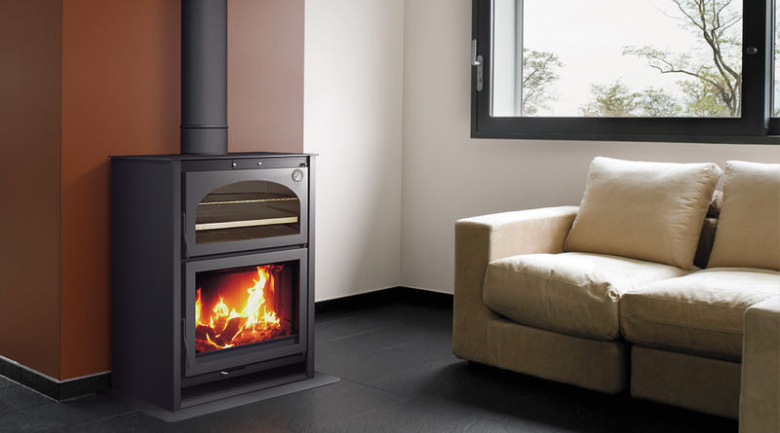
La Estufa
El filósofo hispano-romano Séneca, habla de “estufas de aire caliente”,
en el primer siglo de nuestra era. Parece no obstante, que fueron los
chinos los primeros en disfrutar de tan cálido invento, construyendo
hornos en los sótanos de las viviendas, donde se calentaba el agua que
luego era conducida por medio de cañerías empotradas en las paredes,
por donde irradiaba el calor a los recintos.

Slide 53
Música Enlazada
Títulos:
- Maravillosos años 60 y 70 ( Poppurri )
( Varios Intérpretes )

Slide 54







¿Te ha gustado?
Puedes ver más entrando
Aquí
Además puedes recibir powerpoints en tu correo electrónico suscribiéndote aquí:

